Slide 1


紫光计划
项目组员：裘可然 鲍俊希
宁波赛区决赛

Slide 2


By Khloe&Jackson
紫光计划
An APP inspired from my own life
源自我的生活
An APP changes the life for people like me
改变和我一样的人
01

Slide 3



01
02
03
04
05
我的故事
我们的方案
宣传策略
目前收获
未来计划
TABLE OF CONTENT

Slide 4
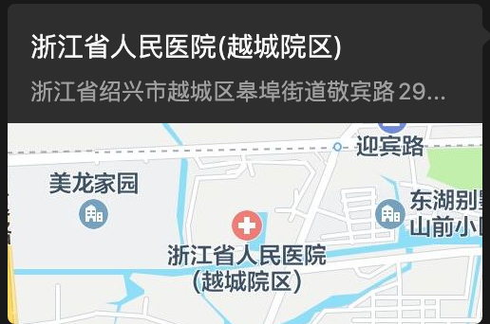

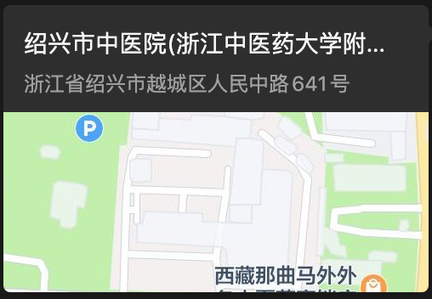
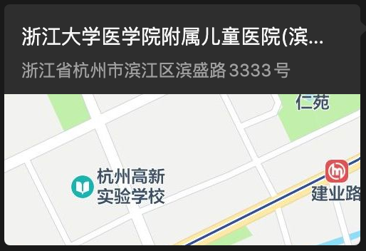
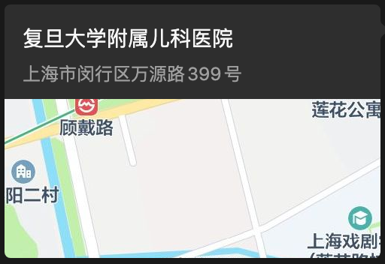
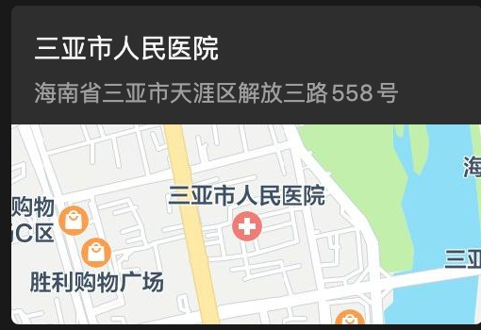

MY
五年过敏性紫癜经历
STORY

Slide 5
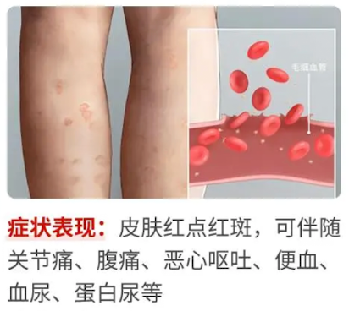
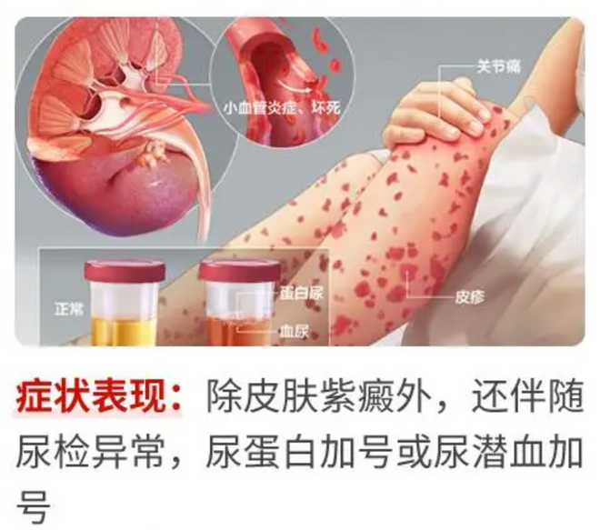
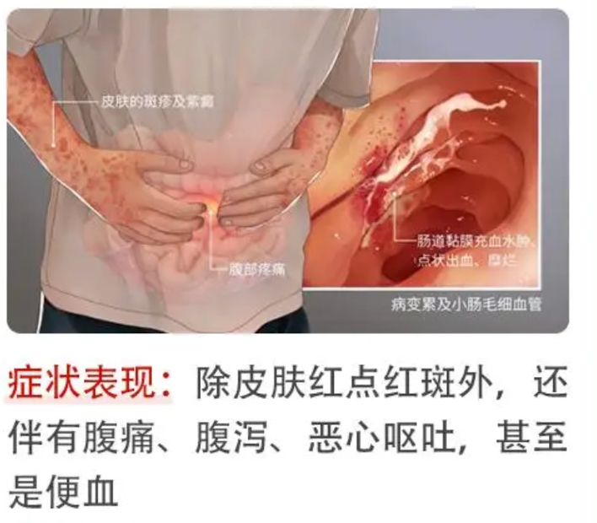
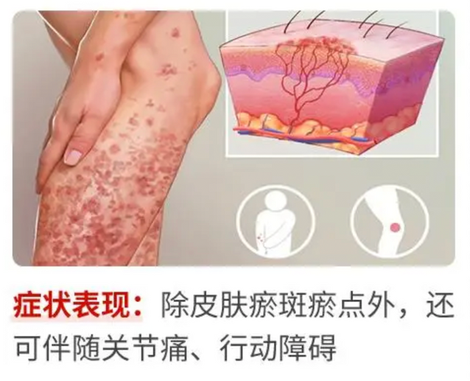
什么是过敏性紫癜
02

Slide 6
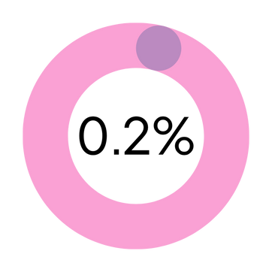
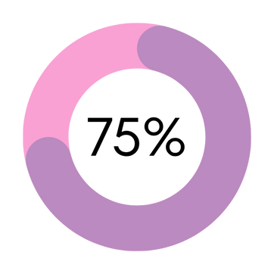
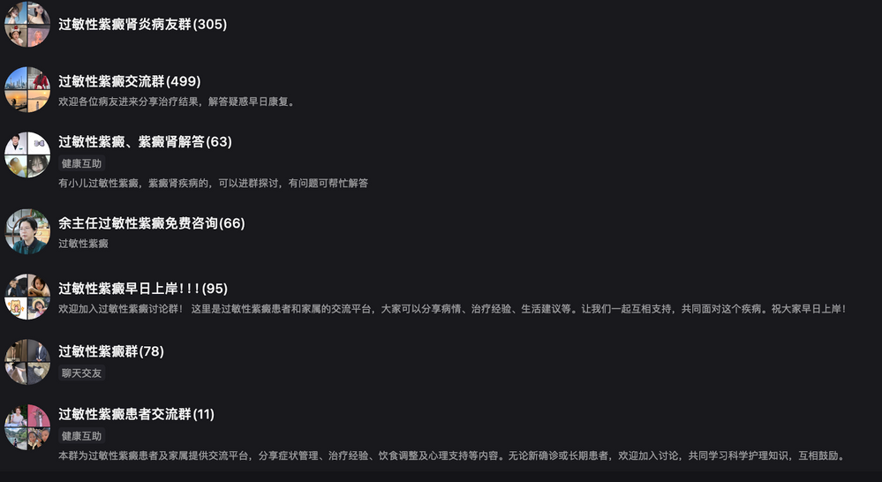

过敏性紫癜患者群体
全球病发率
0.2% * 14亿
儿童占比

Slide 7


By Khloe&Jackson
我们的方案概览
基础调研
APP 框架
完善数据库
接入AI模型
第三版模型
July 14th
July 25th
July 30th
Aug 30th
Sep 30th
July 18th
July 30th
Aug 10th
Sep 20th
初稿设计
第二版设计
对接前后端
开始宣传

Slide 8

OUR DESIGN
By Khloe

Slide 9
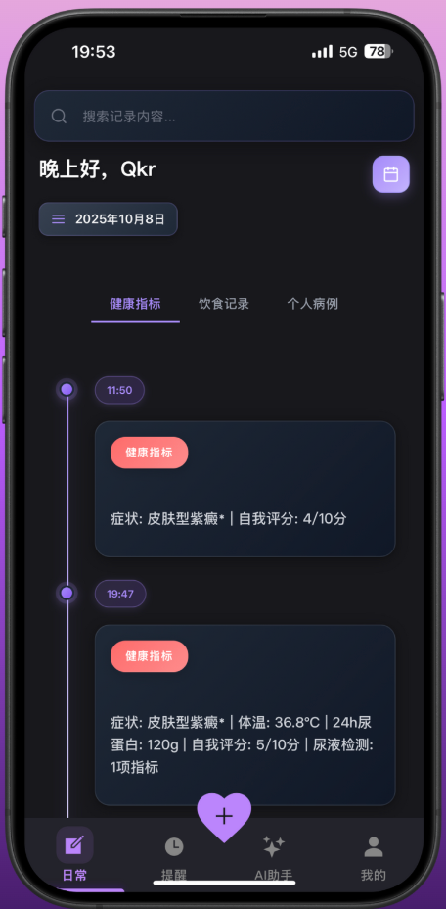
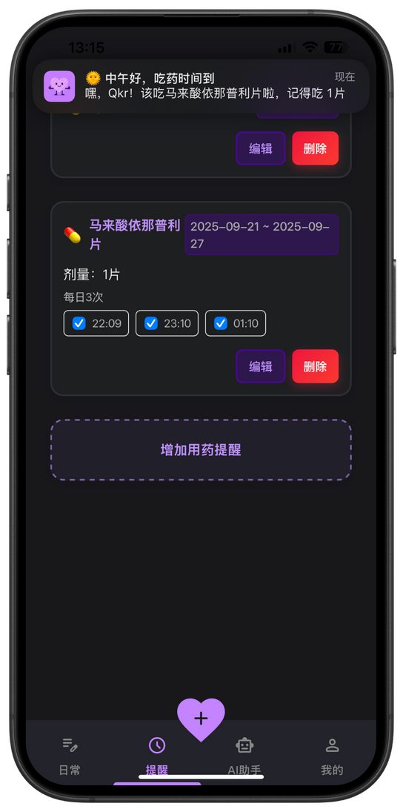
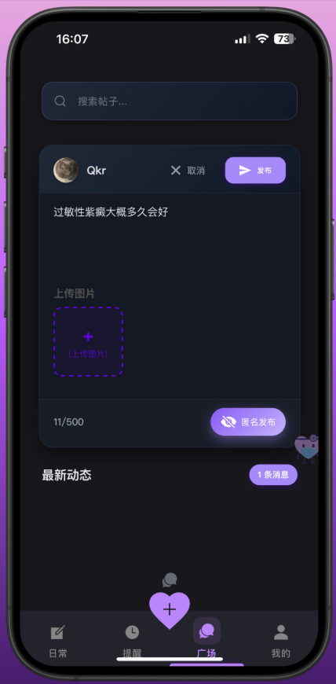
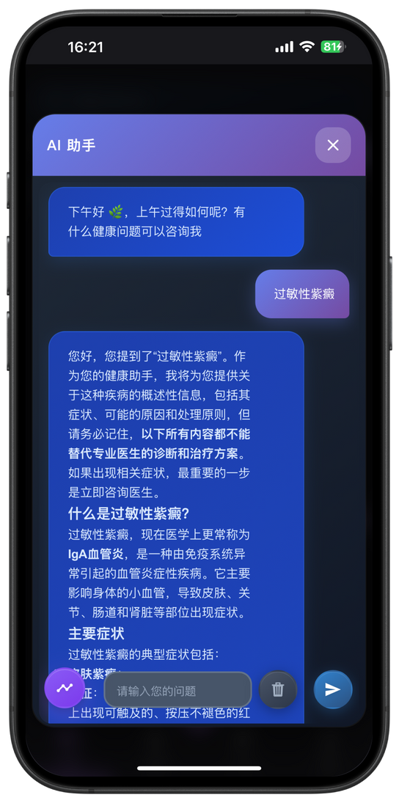
设计概览
日常板块
提醒板块
广场板块
AI板块

Slide 10

By Khloe
日常板块
·帮助患者记录日常指标等
·病情自省更方便
·复发周期性可视化

Slide 11
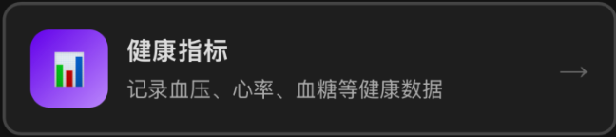
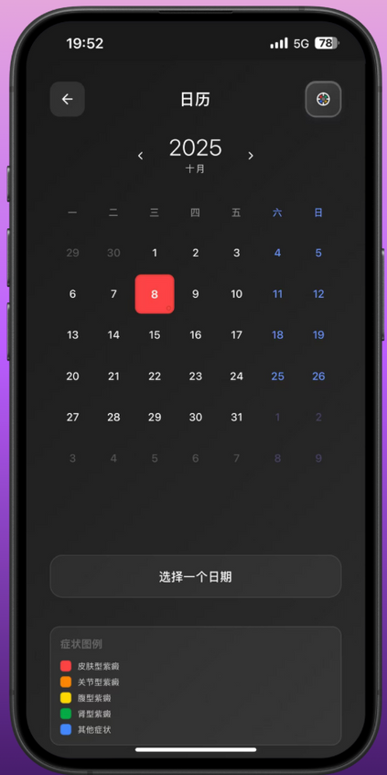
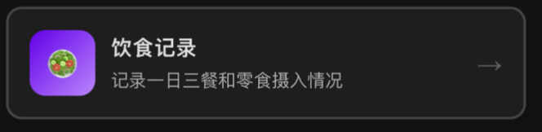
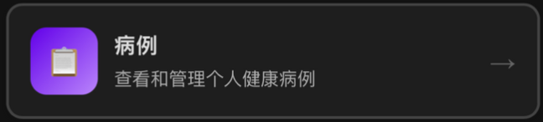
三大模块，周期记录

Slide 12
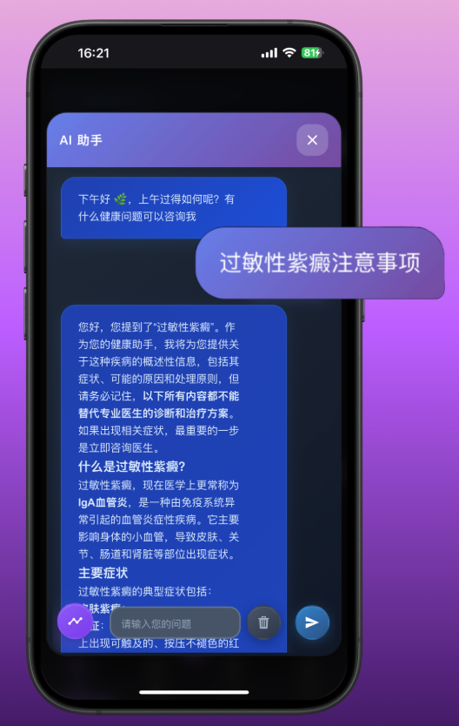
By Khloe
AI板块
  Deepseek的API
  不提供专业建议
  但支持病情基础分析

Slide 13

By Khloe
广场板块

Slide 14
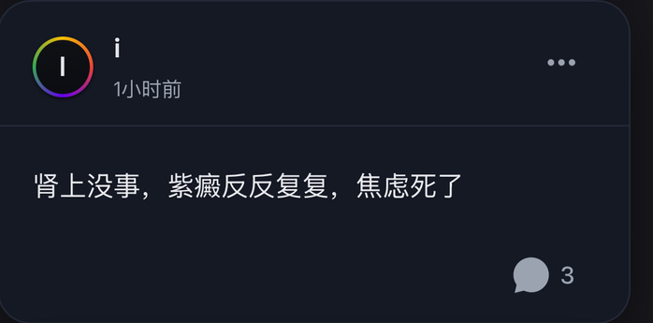
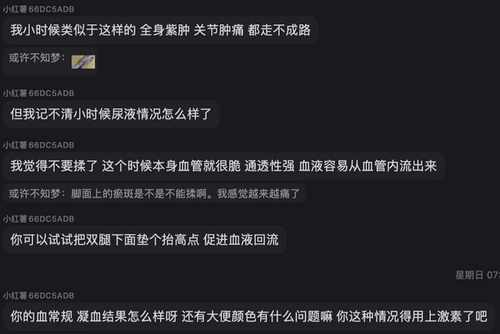
By Claudia Silvia
Portfolio Presentation
Graphic Designer
支持
发帖评论
过敏性紫癜是个长周期性的东西，一个人往往会陷入焦虑，然而，如果病友之间可以相互支持呢？

Slide 15
By Jackson
APP ENGINEERING
了解APP后面的底层运行逻辑

Slide 16


  如何用最简单的方式适配iOS和安卓？

Slide 17
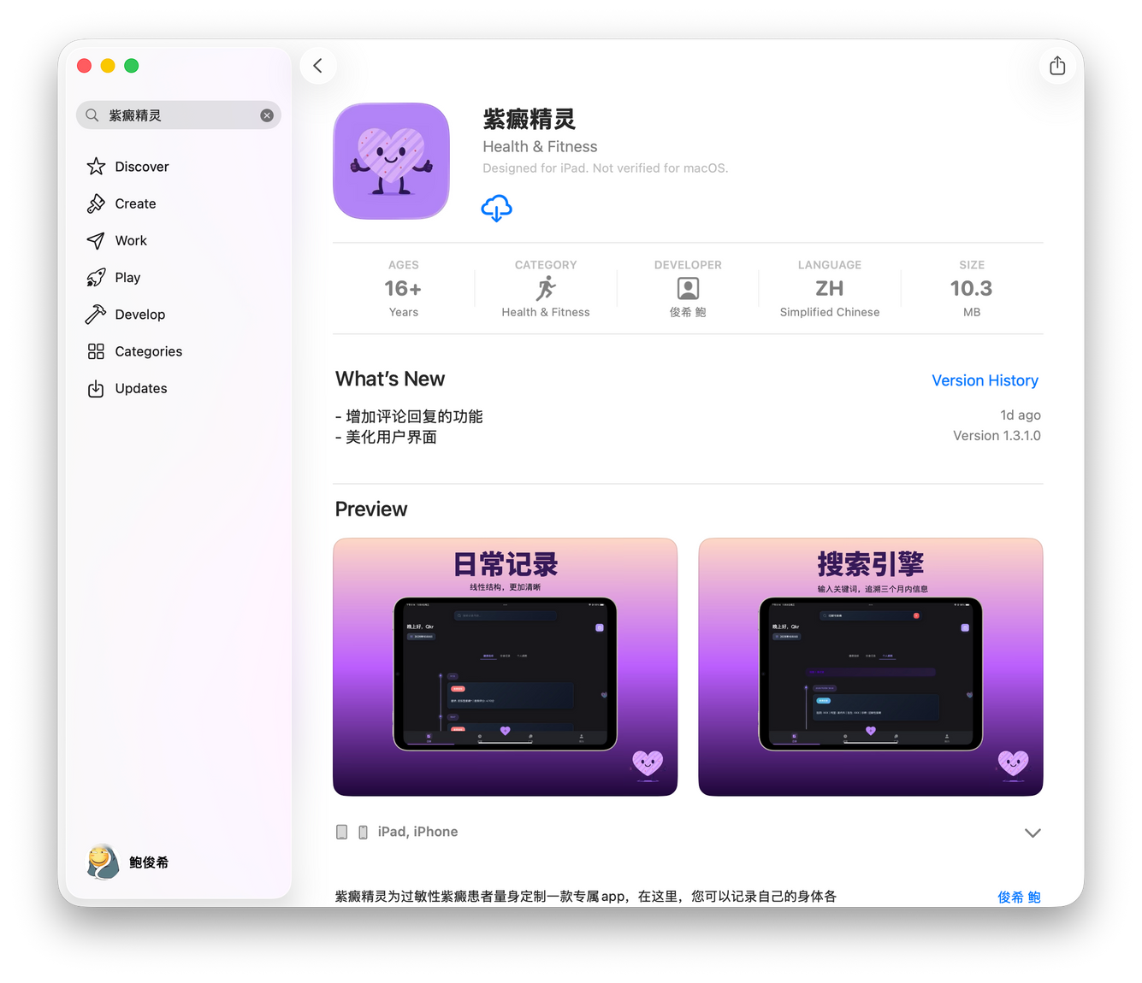






  如何用最简单的方式适配iOS和安卓？

Slide 18
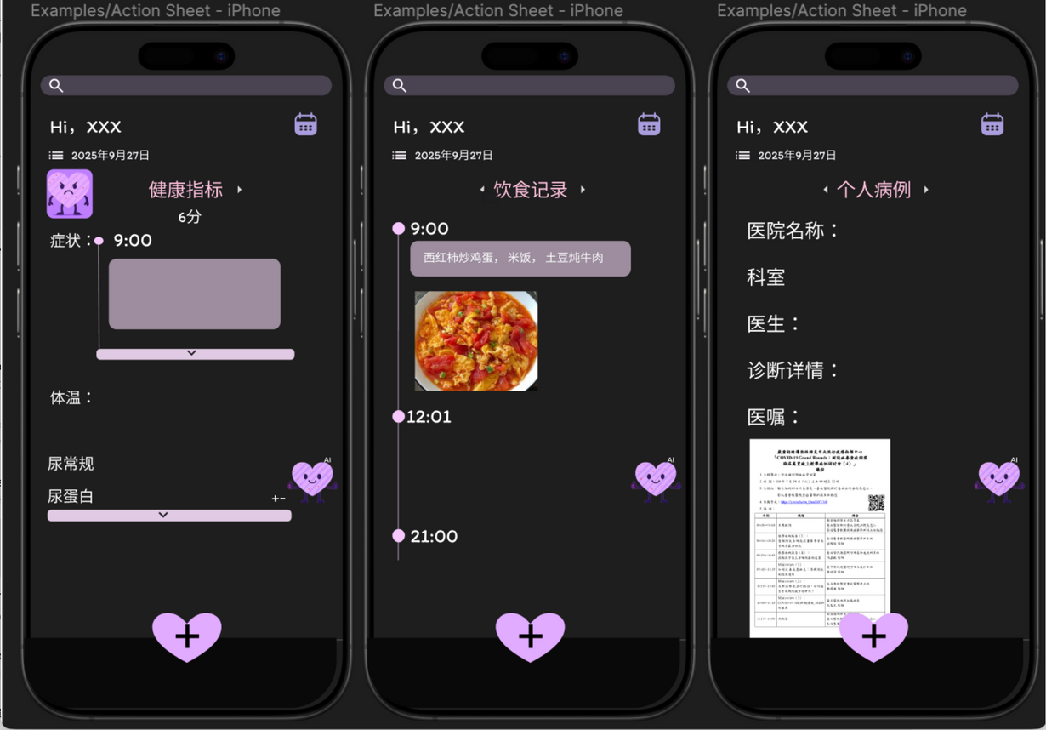
2. 进行app开发
APP 设计

Slide 19
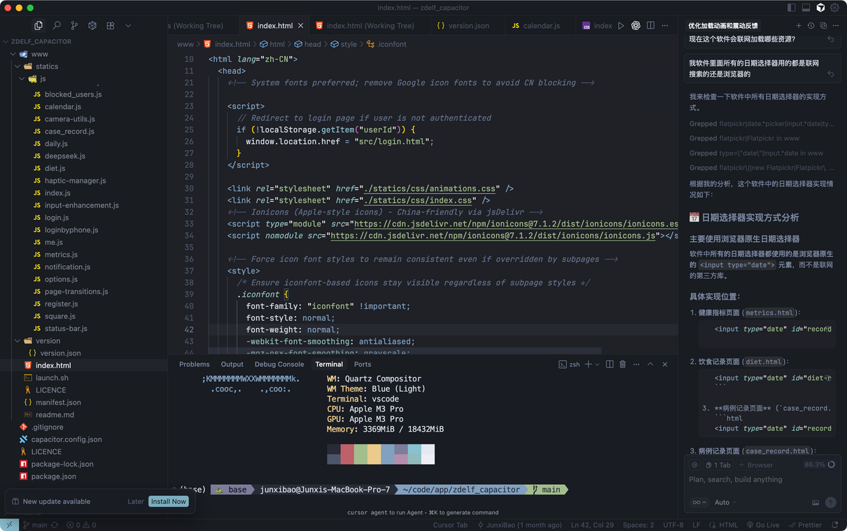
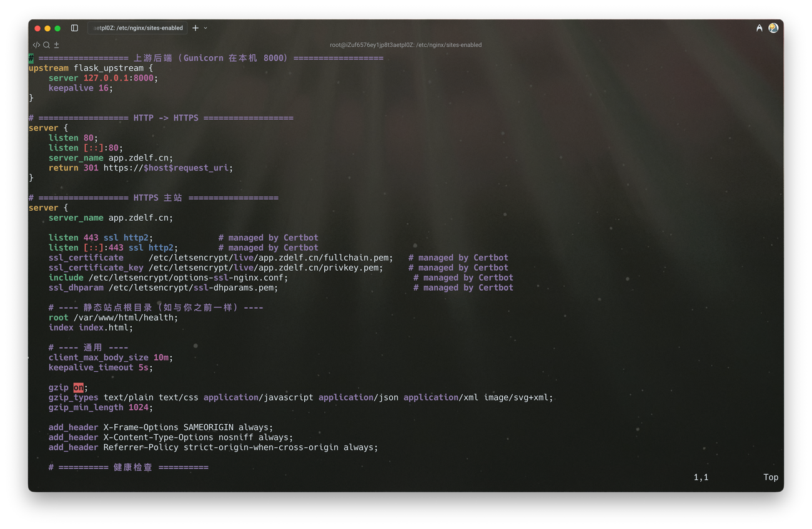
2. 进行app开发
编程软件-- cursor
后端环境搭建

Slide 20
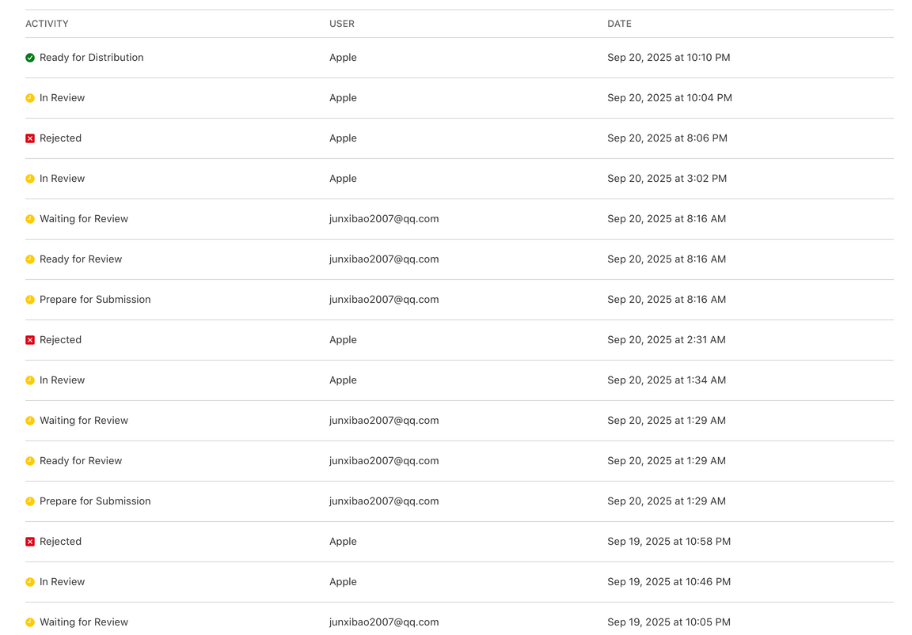
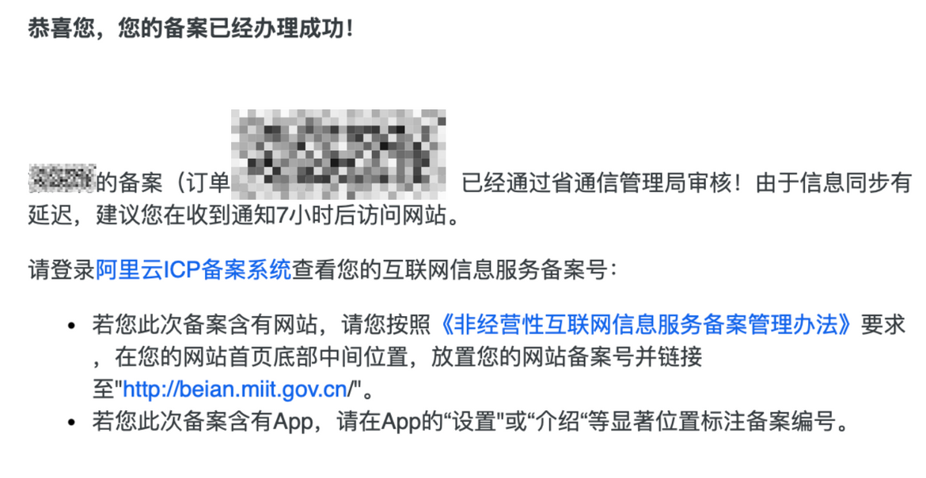
2. 进行app开发
提交到app store
完成ICP备案

Slide 21
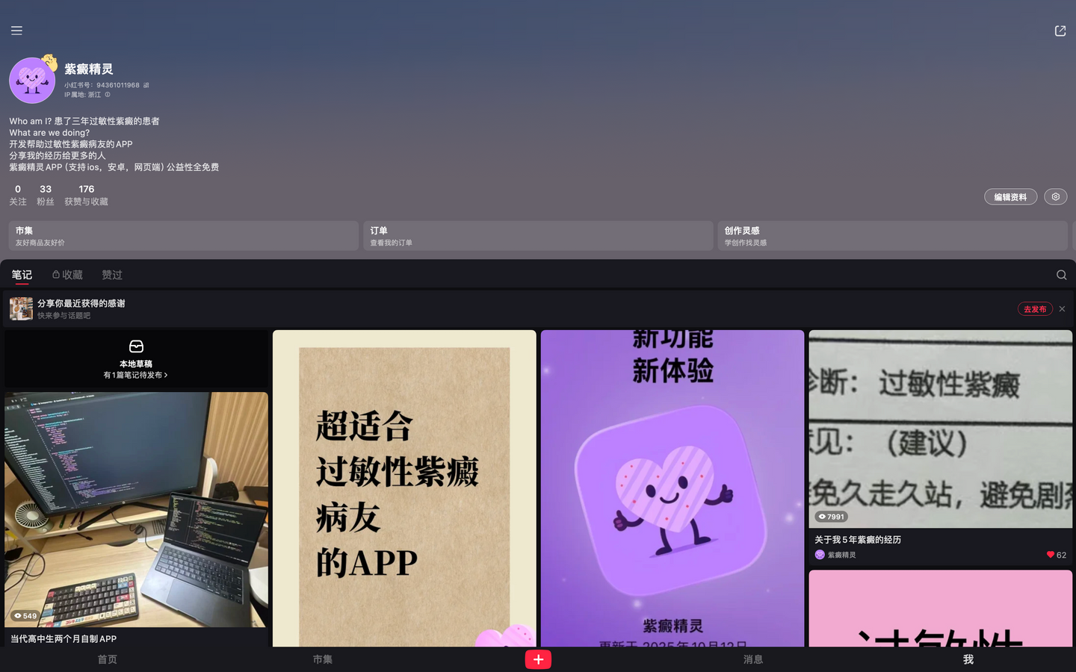
1.分享经验，鼓励讨论
宣传
策略
2. APP宣传，更新提醒

Slide 22




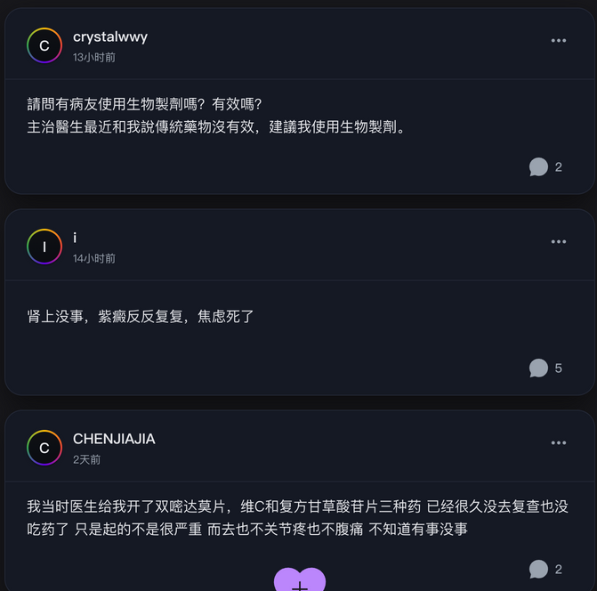

By Khloe&Jackson
目前收获
-小红书80+关注
-群聊成员70+
-软件用户100+
-小红书最高浏览量17000+

Slide 23




软件迭代
  更智能
  更专业
  更友好
未来
计划
进行宣传
  线上自媒体
  线下讲座科普

Slide 24

LET’S WORK TOGETHER AND CREATE SOMETHING GREAT
KHLOE&JACKSON

